Slide 1
Don’t Over Turn
자동차 배틀 게임 – Battle Of Cars
정유한, 조병현, 김민찬, 남현욱

Slide 2
개요
재미, 오락, 창의력 (주제)
창의력을 가미한 오락으로 재미있고 쉽게 남녀노소 누구나 즐길 수 있는 컨텐츠
게임을 해본 사람이라면 한번쯤은 생각해 봤을 만하지만 쉽게 접해볼 수 없던 작품

Slide 3
동기
엄청난 양의 장르의 게임들이 존재. 화면으로만 접했던 게임들은 쉽게 질림.
사람들은 이제 색다른 게임을 즐기고 싶어할 것.
최근에 새롭고 색다른 장르인 증강현실 게임 출시.
요즘 유행했던 게임들 중 증강현실을 이용한 대표적인 게임 ‘포켓몬 고’.
하지만 증강 현실 게임은 ‘현실세계’인 척하는 것 뿐. 물리적으로 만질 수 없기
때문에 처음에는 신박하고 재밌어도 쉽게 질리고, 증강현실이라고 해도 결국에는 화면만
보는 게임이기 때문에 다른 게임들과 큰 차이점이 없다고 생각합니다.
팀 D.O.T는 게임을 실제 현실에서 구동시켜 직접 물리적으로 만질 수 있는 게임을 만들고 싶습니다.

Slide 4
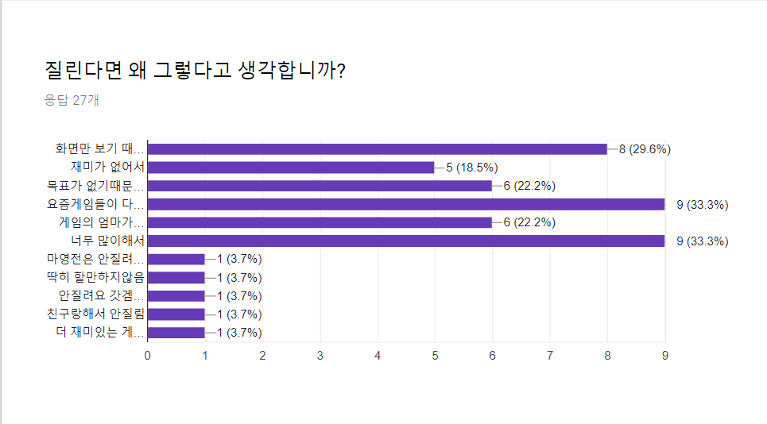
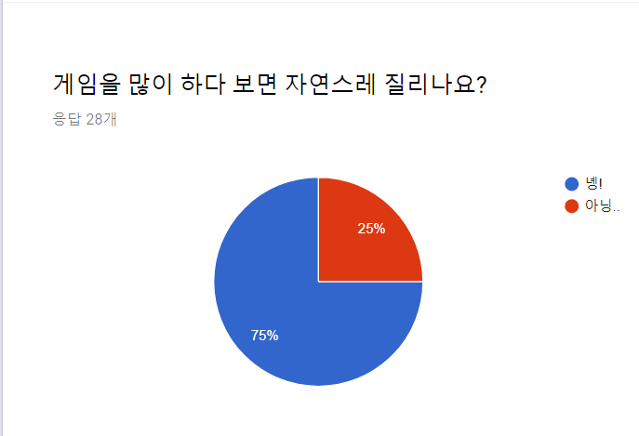
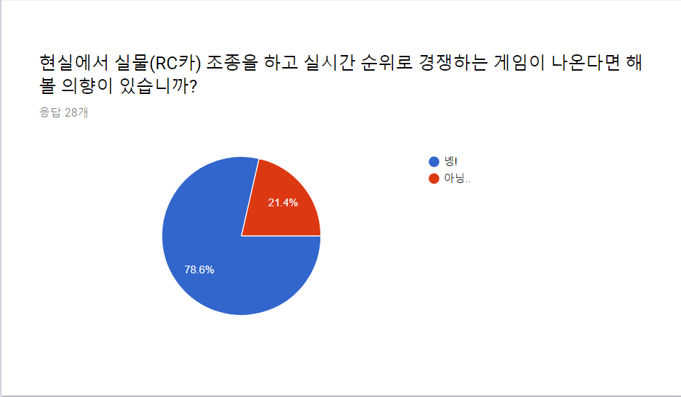
통계 자료
문에
에
비슷한 장르의 게임이기 때문에
없기 때문에

Slide 5
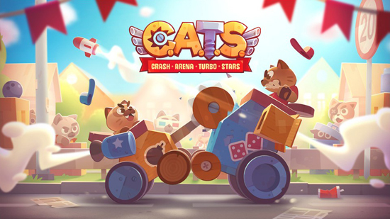
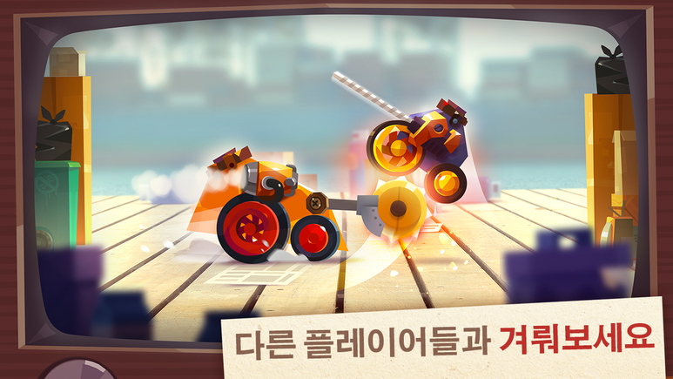
팀 D.O.T’s 모티브‘C.A.T.S’
얼마 전까지 ‘구글플레이스토어’ 인기순위 1위를 차지했던 게임인 ‘CATS’를 모티브로 만들었습니다. 다운로드 수 1000만회가 넘는 많은 사람들이 즐기는 게임입니다.

Slide 6
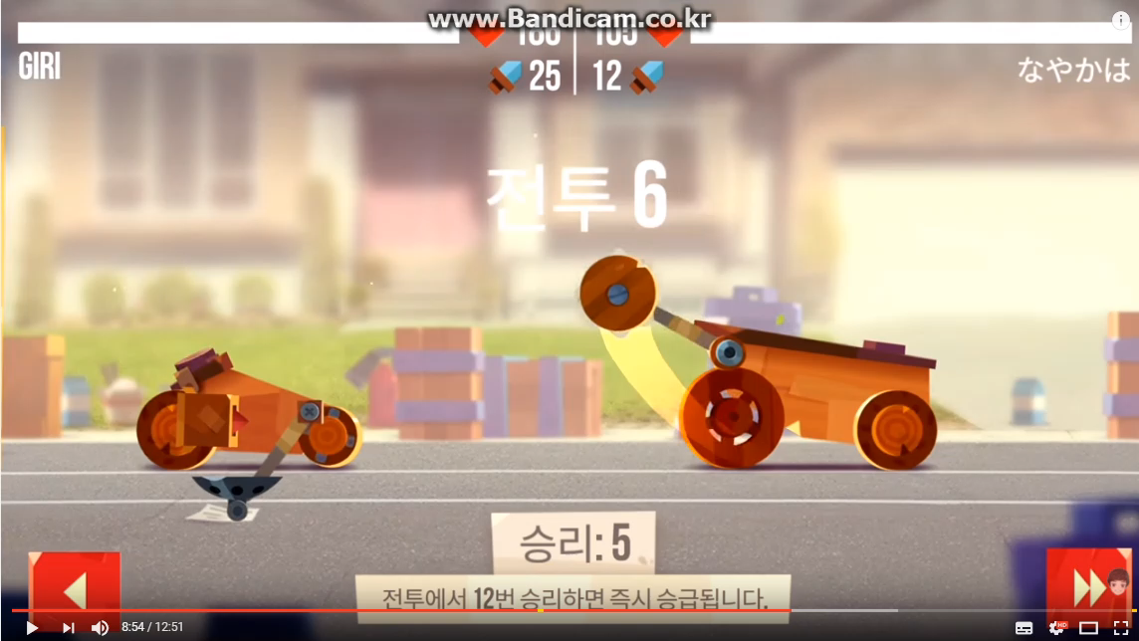
‘C.A.T.S’
상자 등에서 얻은 부품으로 자신만의 기계를 만들고 무기를 달아 상대방이 만든 기계와 싸우는 방식의 게임 입니다.
팀 D.O.T는 이런 간단하면서 쉽고 재미있는 게임을 현실세계로 구현 가능하도록 바꾸어 만들어 보고 싶습니다.

Slide 7
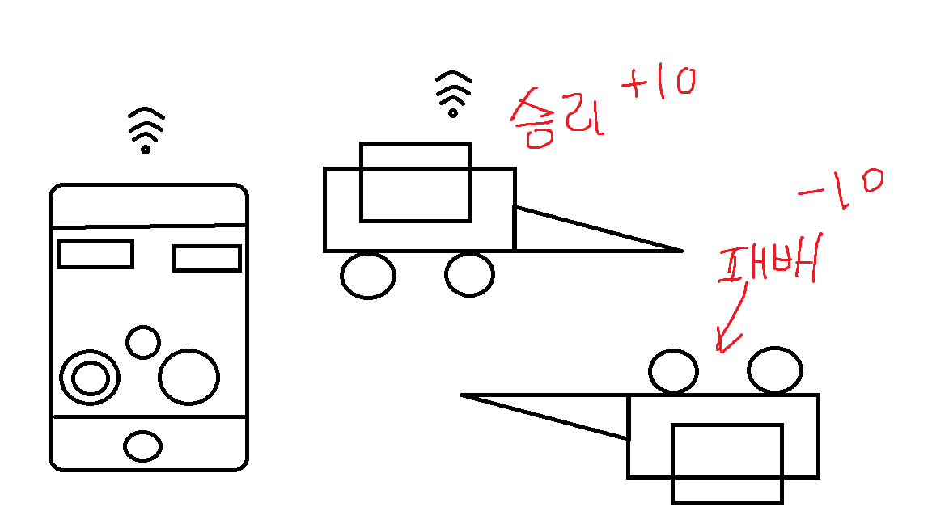
제품 설명
블루투스를 이용하여 기기를 모바일핸드폰으로 조종한다.
전후좌우로 이동하고, 머리 쪽에 서보모터를 이용한 무기를 단다.
이렇게 제작된 차들을 이용하여 상대를 뒤집거나 밀어내어 경기장 밖으로 떨궈내는 방식의 게임.
승패 여부를 자동화한다.
승패 여부에 따라 점수가 반영되어 서버로 보내 순위를 정한다. (경쟁심 유발)

Slide 8
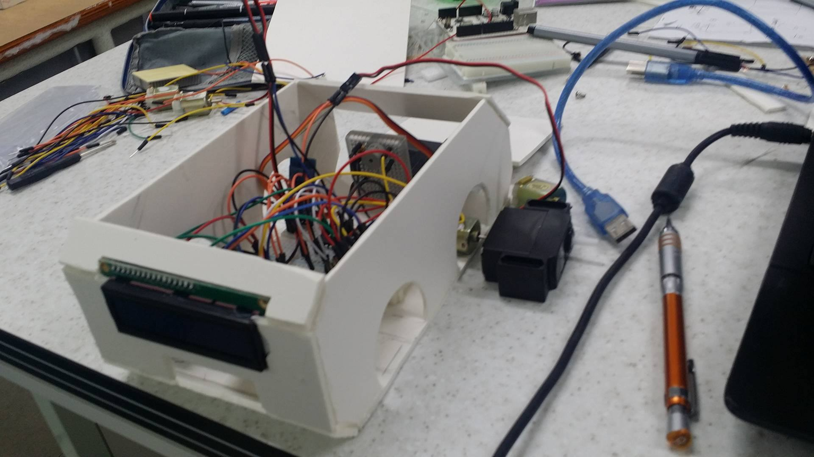
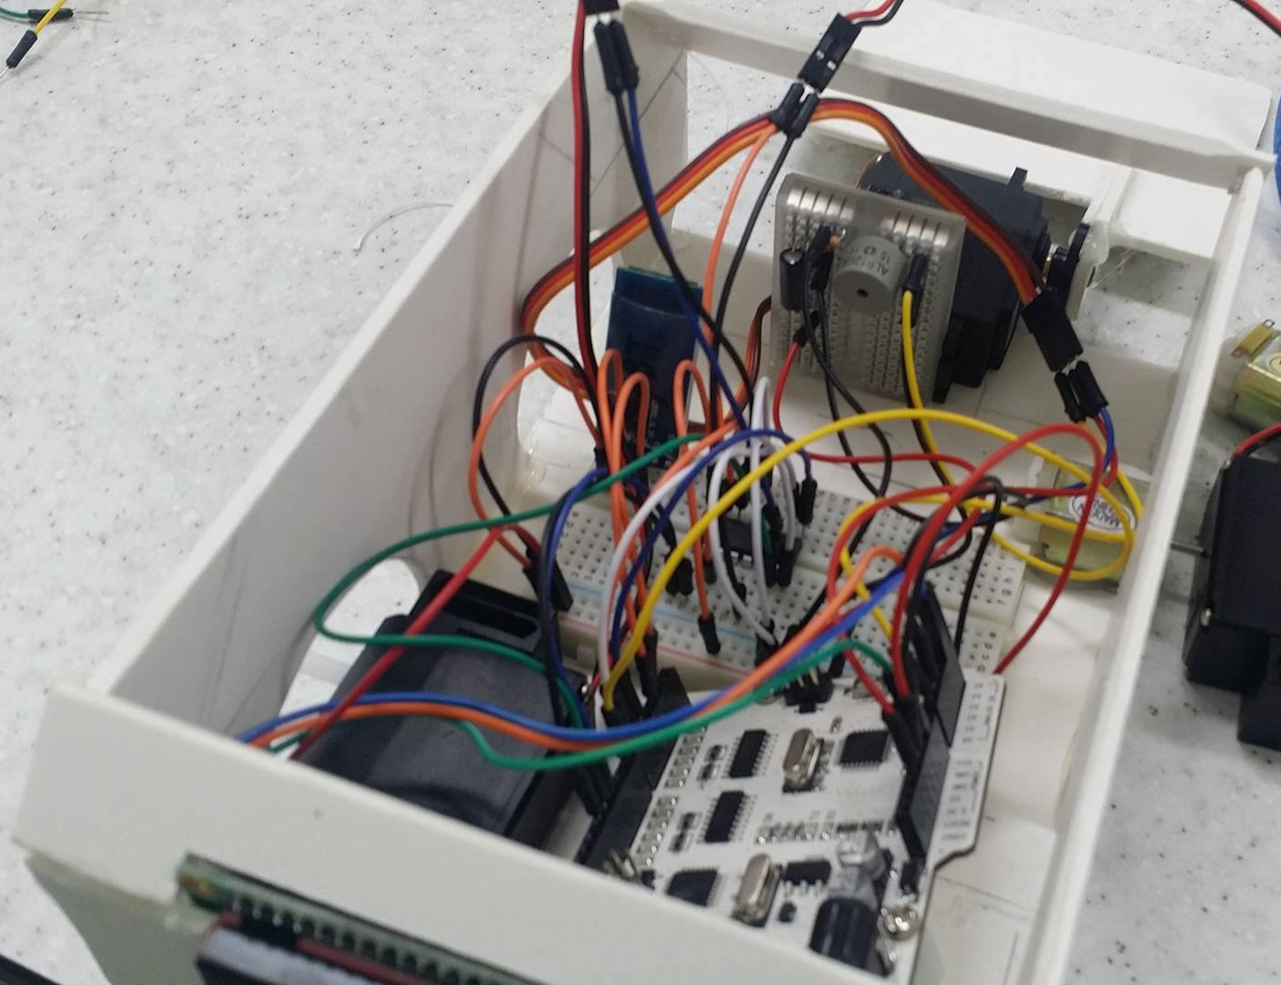

Slide 9
제품의 기능
…현재 구현된 기능…
기울기 센서를 이용하여 약 3초동안 뒤집혀 있을 경우 패배 판단. 노래소리 출력
서보 모터를 이용하여 상대를 뒤집는 기능
전후 좌우 이동 기능 (블루투스 이용)
후면에 lcd판을 달아 이름이나 팀을 표시하여 간지를 챙긴다
…개발중…
게임 중 항복 버튼 추가하여 항복을 가능하게 한다.
경기장 밖으로 이탈시 패배 판정 (2가지 방법 – 빚 감지 센서 or 기울기 센서)
로그인 시스템으로 점수와 순위를 표시할 수 있다.
클라이언트를 제작하여 조종하고, 서버에서 점수를 받아올 수 있다.
웹 페이지를 만들어 제품 소개 및 앱 다운 그리고 순위표
게임 중 무승부 신청을 하여 무승부를 가능하게 한다.
연승 시스템을 추가하여 추가 점수를 만든다.

Slide 10
제품 장점
화면만 보는 시대에 색다름을 둘 수 있다.
실제 사람들의 얼굴을 보며 게임을 하기 때문에 친분을 쌓을 수 있다.
현실에서 경쟁을 하는 게임이기 때문에 쉽게 질리지 않는다.
남녀노소 누구나 쉽게 할 수 있다.
화면이 아니라 물리적으로 만질 수 있기 때문에 눈 건강에도 좋고, 직접 조립할 수 있기 때문에 아이들에게 색다른 경험을 주고, 창의력을 발달시킬 수 있다.
심판이 필요하지 않고, 프로그램으로 승패 여부가 자동화되어 서버로 저장할 수 있으므로 공정하다.

Slide 11
감사합니다

